Slide 1
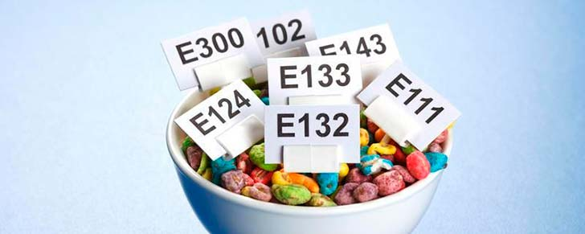
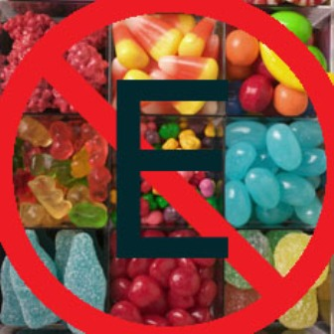
Харчові добавки

Slide 2
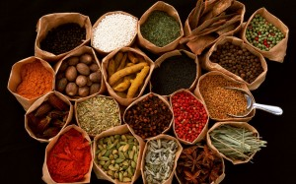
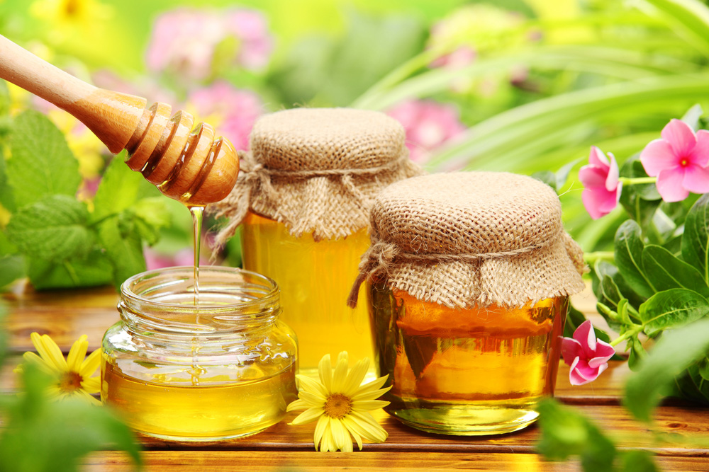
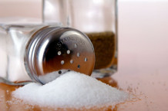
Харчові добавки використовувалися людиною багато століть – сіль, спеції, перець, гвоздика, мускатний горіх, кориця, мед та ін.

Slide 3
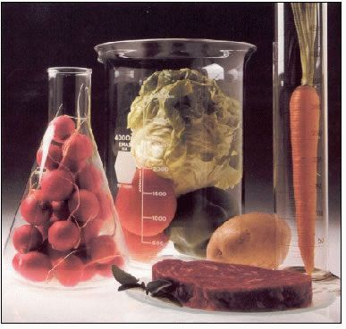
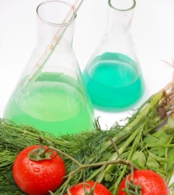
Однак широке використання харчових добавок почалося в кінці 19 ст., воно пов’язане із зростанням населення, вдосконаленням харчових технологій та досягненнями хімії.

Slide 4
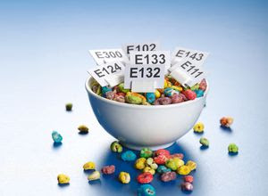
Харчові добавки – це речовини природного й штучного походження, спеціально внесені у харчові продукти для досягнення певних технологічних ефектів.(Кольру, стійкості до псування, збереження структури й зовнішнього вигляду та ін.)

Slide 5
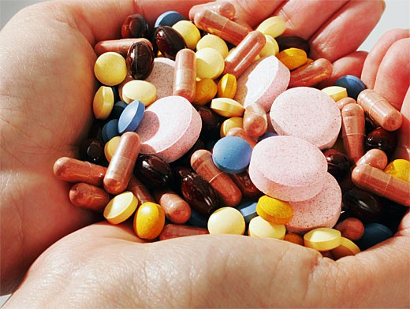
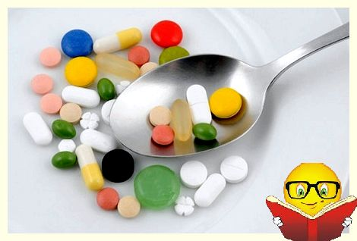
Відрізняємо БАДи від харчових добавок БАДи – біологічно активні добавки отримують із природної сировини(рослин, ягід, водоростей, продуктів бджільництва). Вони містять великі набори біологічно активних речовин – вітамінів, амінокислот, макро- й мікроелементів тощо. І як з’ясувалося, є корисними для людини.

Slide 6
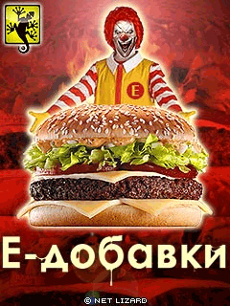
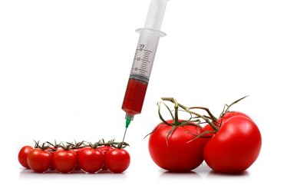
А ось харчові добавки – природні або синтетичні речовини, які не мають біологічної активності.

Slide 7
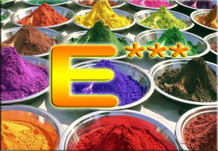
Харчові добавки позначаються індексом Е з трьох або чоритьохзначним номером.

Slide 8
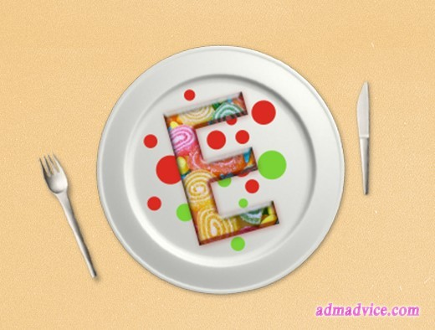
Е-номери(Е-числа) є кодами харчових добавок, які були засновані для використання в ЄС( “Е”- означає приставку “Європа”)

Slide 9
Називати харчові добавки “Е” почали у 1953 році. Це допомогло скоротити величезні складні назви до кількох символів та уникнути проблеми перекладу іншими мовами. Літера “Е” – це скорочення англійського “edible” , що у перекладі означає “їстівний”.

Slide 10
Як їх розрізняти?Центр екологічної безпеки споживачів для зручності створив табличку Е.

Slide 11
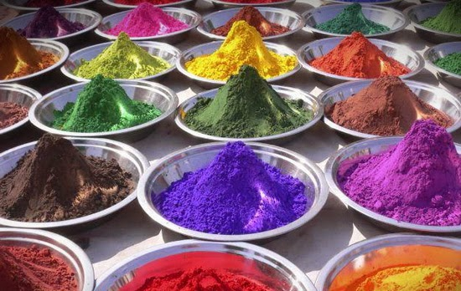
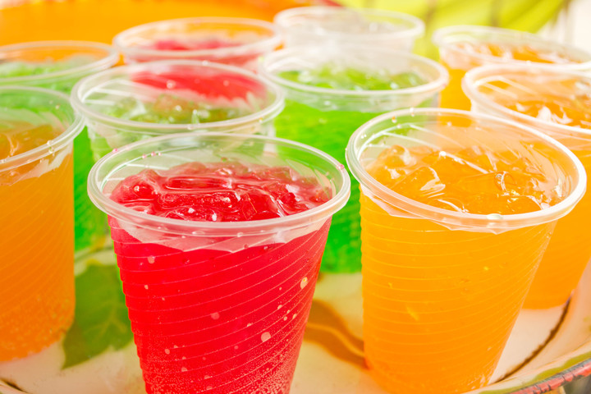
Ті, що мають номер від Е100 до Е182 – це барвники, які підсилюють або відновлюють колір продукту. Бувають натуральними та штучними. Найчастіше виробники додають їх до напоїв, желе та солодощів.

Slide 12
Безпечні барвники Куркумін Е100(морозиво, соуси, напої, хлібобулочні вироби) Хлорофіл Е140(соуси, морозиво, йогурти, молочні продукти) Кармін Е120 речовина червоного кольору(морозиво, йогурти, джем) виробляється з щитівок комах, що паразитують на кімнатних рослинах Каротин Е160 жовтий пігмент(безалкогольні напої, морозиво, майонез) Рибофлавін Е101(В2) дитяче харчування.

Slide 13
До переліку небезпечних добавок варто додати шість синтетичних барвників: -татразін Е102(кам’яновульний дьоготь, відноситься до промислових відходів) використовується у желе,соки, жувальні солодощі, цукерки, крем-суфле, карамелі, бісквітні рулети, пюре, супи, гірчиця та ін. Може спровокувати напад бронхіальної астми, мігрень, порушення зору. -хіноліновий жовтий Е104 синтетичний азобарвник торти, копчена риба, кольорове драже, льодяники від кашлю, кольорові жуйки. Викликає дерматиди, кропивянку, анафілаксію

Slide 14
-захід сонця жовтий Е110 солодощі,напої, соуси, пакетовані супи,східні прянощі. Провокує алергії, нежить, нудоту, болі в животі -азорубін Е 122 кондитерські вироби, газовані напої, соуси Висипи на шкірі, алергії -Понсо 4Р Е 124 Кондитерські вироби,салямі, салатні заправки. Вважається канцерогеном.Загострює бронхіальну астму. -червоний чарівний Е129 алегрія, рак.

Slide 15
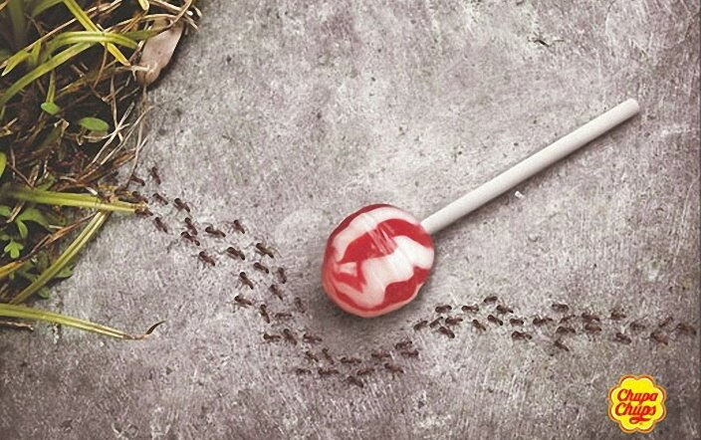
Небезпечні барвники найчастіше потрапляють у продукти харчування, розраховані на дітей, бо власне ці продукти і створюються барвистими для того, щоб привертати дитячу увагу.

Slide 16
Від Е200 до Е280 – це консерванти. Їх використовують щоб знищити бактерії, віруси гриби та подовжити термін зберігання продуктів. Використовують консерванти в м’ясних та ковбасних виробах, консервах, шоколадах, алкогольних напоях.

Slide 17
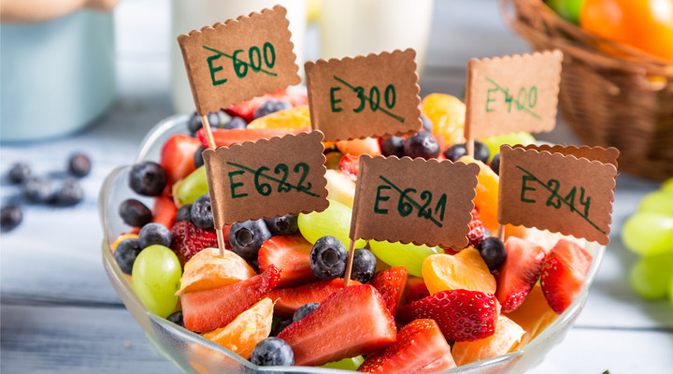
Наприклад консерванти Е230, Е231, Е232 використовують при обробці фруктів(ось звідки апельсини чи банани на магазинних полицях, не псуються роками.

Slide 18
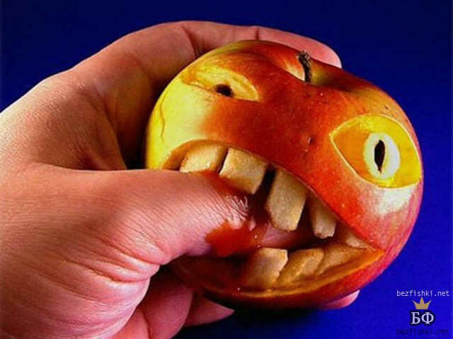
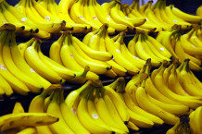
А представляють вони собою не що інше, як фенол. Той самій, що, потрапляючи в наш організм в малих дозах провокує рак, а у великих – він просто чиста отрута. Наносять його на шкірку, і коли ми миємо фрукти перед їжею, то змиваємо фенол. Але чи всі і завжди миють ті ж банани?

Slide 19
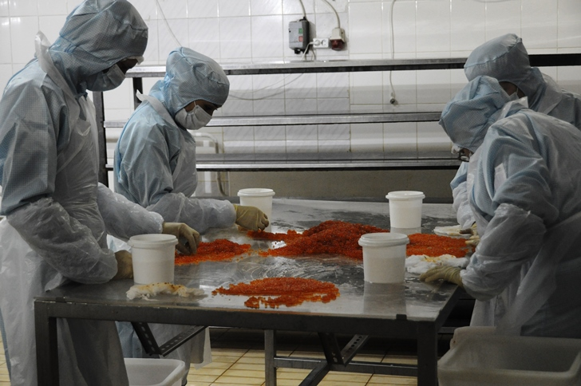
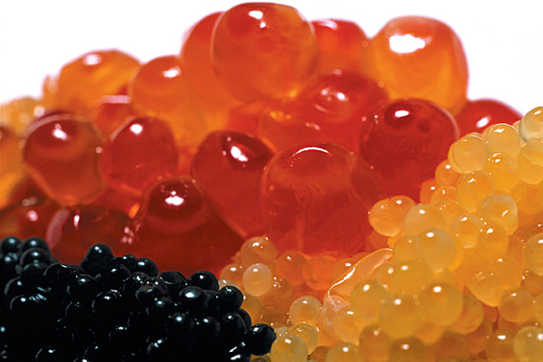
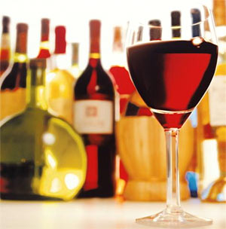
Виробництво рибної ікри неможливе без використання суміші консервантів бензоату натрію Е211(один з найнебезбечніших) та сорбату калію Е202. При виробництві вин використовують діоксид сірки Е220, який запобігає псуванню продукту.

Slide 20
Бензоат натрію Е211 при надмірному споживанні може призвести до порушень у системі травлення, широко використовується при виробництві газових напоїв, соусів, кетчупів, кондитерських виробів.

Slide 21
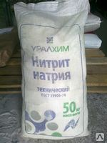
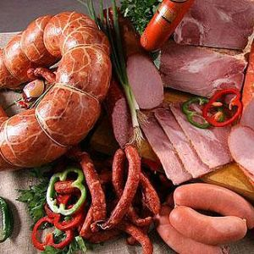
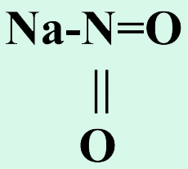
Небезпечним при нагріванні може бути нітрит натрію Е250, що міститься у варених ковбасах. І ця проблема є актуальною, з огляду на звичку багатьох людей варити сосиски та смажити лікарську ковбасу. Доза у 2-6 г. здатна убити людину. Використовується як консервант та фіксатор кольору. Сам по собі не є канцерогеном.

Slide 22
Шкідливим стане навіть звичайне цукор, якщо його термічно обробити, бо при його нагріванні утворюється небезпечна для здоров’я органічна сполука гідроксиметилфурфурол, що має токсичні та канцерогенні властивості, здатна призвести до паралічу. Найчастіше міститься у вареннях, особливо домашніх, у соках, що виготовляються з порушенням технологій(особливо у соках у скляних банках), у газованих напоях темного кольору(Пепсі, Кола, Байкал), у численних фальсифікатах гранатового кольору.

Slide 23
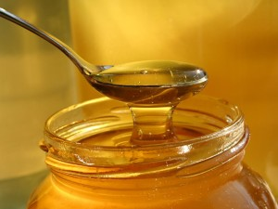
Найнебезпечніша концентрація міститься у термічно обробленому меді(мед нагрівають перед консервуванням, аби він не кристалізувався)

Slide 24
Е з позначками від Е300 до Е391 – це добавки,що зберігають свіжість продуктів. Це і антиоксиданти, які додають до масел і пакувальних матеріалів, щоб вберегти їжу від зміни кольору через окислення.

Slide 25
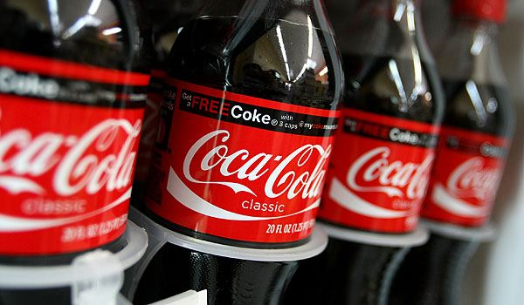
Наприклад людина, що у надмірних кількостях споживає напої типу “Кола” може захворіти на карієс, так як ортофосфатна кислота Е338, здатна поступово розчиняти зубну емаль.

Slide 26
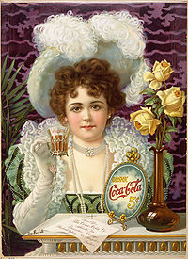
Кока-Колу винайшов американський фармацевт Джон Памбертон 29 березня 1886 р. в Атланті, як новий лікувальний напій. Рекламний плакат Кока-Коли 1890-1900 рр.

Slide 27
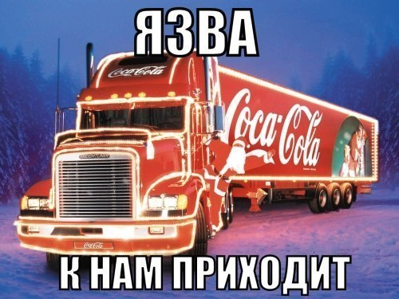
Склад “Кока-Коли” -цукор; -диоксид вуглецю; -барвник(цукровий колір); -ортофосфатна кислота; -кофеїн; -ароматизатор:ванілін, коричне масло, масло гвоздики, масло лимона; -азорубін.

Slide 28
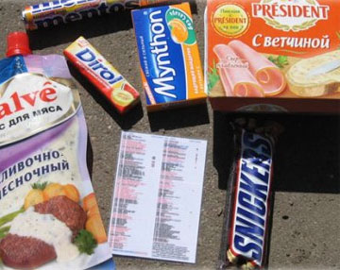
Від Е400 до Е481 – це стабілізатори, емульгатори, загусники та та ущільнювачі. Вони потрібні для хорошої форми продукту та консистенції. Без них не роблять соуси, майонез, йогурти та більшість кондитерських виробів.

Slide 29
Е500- Е585 – регулятори кислотності, тобто розрихлювачі, регулятори вологи. Їх зазвичай використовують пекарі та кондитери. Такі “покращувачі” допомагають їм економити час та гроші на якісній сировині.

Slide 30
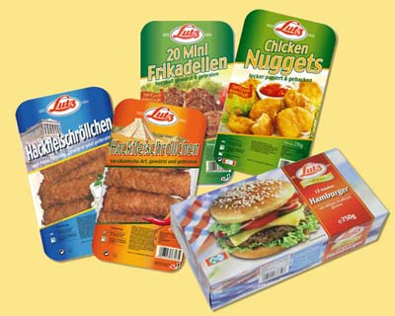
Від Е600 до Е699 – це підсилювачі смаку. У процесі зберігання та переробки продуктів кількість речовин, що посилюють смакове сприйняття – зменшується, тож їх доводиться додавати штучним хляхом. Знайти їх можна у швидкосупах, напівфабрикатах, шоколадних батончиках.

Slide 31
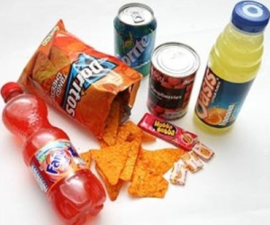
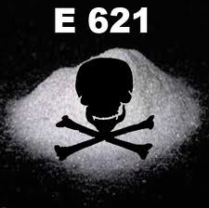
Глутамат натрію Е621

Slide 32
Е700-Е799 Антибіотики. Пригнічують ріст мікроорганізмів.

Slide 33
Від Е900 до Е999 – підсолоджувачі. Попри солодку назву, глюкози в них майже немає. Власне тому їх використовують в першу чергу при виготовлені дієтичних продуктів.

Slide 34
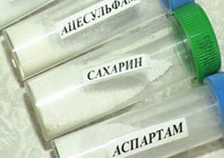
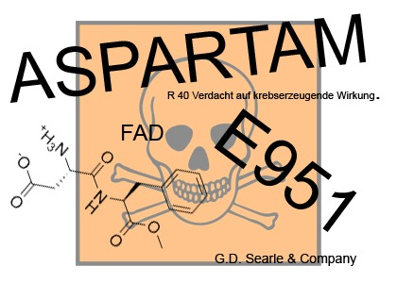
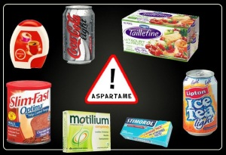
Підсолоджувачі: ацесульфам, аспартам, цикламат, сахарин. Речовини, що у сотні разів солодші за цукор, але мають численні побічні ефекти на організм людини. Через дешевизну часто застосовуються у харчовій промисловості замість значно дорожчого цукру.

Slide 35
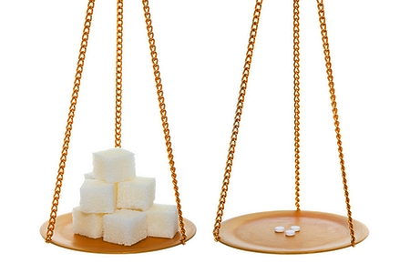

Slide 36
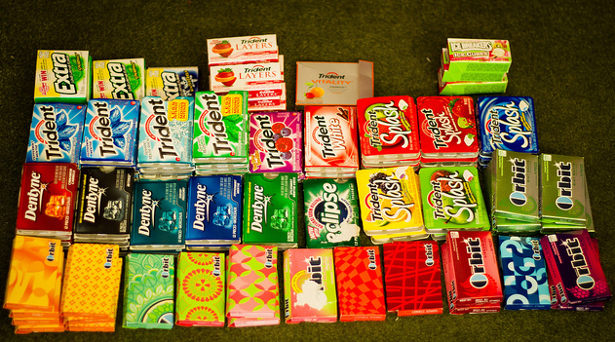
Сфера застосування газовані солодкі напої, низькокалорійні напої, жувальні гумки, дешеві цукерки, кондитерські вироби, фальсифікати згущеного молока.

Slide 37
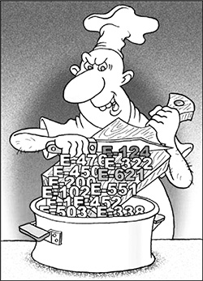
В Україні заборонені добавки: Е102,Е103, Е105,Е110,Е111,Е120,Е121,Е123, Е124, Е125, Е126, 127, Е130,Е152, Е240,Е241,Е242,Е450,Е451,Е452,Е453,Е454, Е461, Е462, Е463,Е465. Тоді як дозволено 351 харчову добавку.

Slide 38
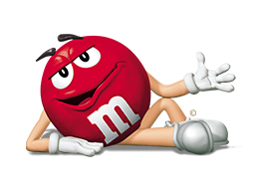
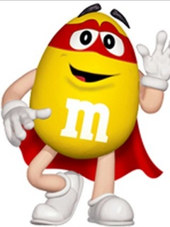
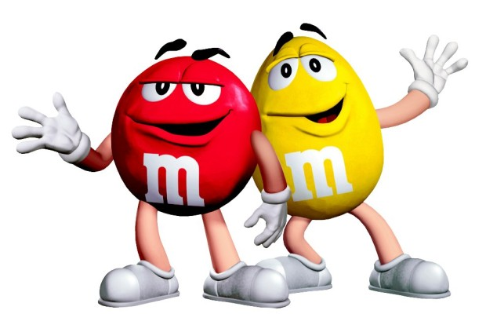
Серед товарів, які містять Е з “чорного списку” чемпіонами виявилися шоколадні драже “М&Мs” від компанії “Марс”. Жовтий та червоний горішки, які весело розмовляють у телероликах, у своєму складі містять одразу шість небезпечних складників – Е104, Е122, Е110, Е102 та Е171.

Slide 40
Практичні рекомендації: Якщо Ви бажаєте звести до мінімуму вживання продуктів з добавками, намагайтеся їсти більше натуральних продуктів. Замість ковбаси їжте м'ясо, замість соків, готуйте фреш самостійно, замість магазинного хліба намагайтеся пекти хліб в домашніх умовах, шпроти замініть на свіжу рибу, тортики замініть домашня випічка, солодкі напої - домашніми компотом і узвар. Не вірте коли пишуть без консервантів, а термін придатності продуктів досягає року. Найбільш нешкідливі ті продукти, у яких термін придатності найменший. Вибираючи продукти в магазині, не полінуйтеся уважно прочитати склад. Намагайтеся взагалі не купувати продукти з добавками. Чим простіше продукти буде на вашому столі, тим більше користі Ви від них отримаєте.

Slide 41
Намагайтеся їсти зі своєї грядки або саду. Консервують соління самостійно, печіть пироги і хліб у домашній печі. Намагайтеся не купувати продукти з неприродно яскравою, для цього продукту, забарвленням. Швидше за все, в ньому присутні барвники. Уникайте продуктів, у яких занадто довгий і неприродний термін зберігання. Молоко не може зберігатися кілька місяців. Мінімізуйте вживання чіпсів, продуктів швидкого приготування, готових сніданків та інших продуктів з підвищеним вмістом Е-добавок. Купуючи собі або дитині кондитерські вироби, прохолодні напої або будь-які інші напої завжди звертайте увагу на етикетку. Намагайтеся купувати продукти, які містять менше всього харчових добавок. В ідеалі, щоб їх не було взагалі, але такі потрібно добре пошукати. Потрібно орієнтуватися в харчових добавках. Роздрукуйте і носіть із собою в магазин список найбільш шкідливих харчових добавок. Якщо більшість добавок відносно нешкідливі, то існують заборонені, вживання яких може призвести до летального результату дуже швидко.

